Slide 1

UNIVERSIDAD NACIONAL DE TRUJILLO
ESCUELA DE INGENIERÍA DE SISTEMAS
Sistema web de gestión documentaria para incrementar la eficiencia de los procesos administrativos del Centro Ecuménico de Promoción y Acción Social Norte
Tesis
Autores:
Br. Gutierrez Uriol, Felix Joel
Br. Vigo Briones, Diego Ernesto
Asesor:
Ms. Torres Villanueva, Marcelino
TRUJILLO - PERÚ ｜ 2023

Slide 2
CONTENIDO
Problema de la investigación
Objetivos e hipótesis
Conclusiones y recomendaciones
Resultados y análisis
Marco teórico y antecendentes
Método
Discusión de resultados

Slide 3
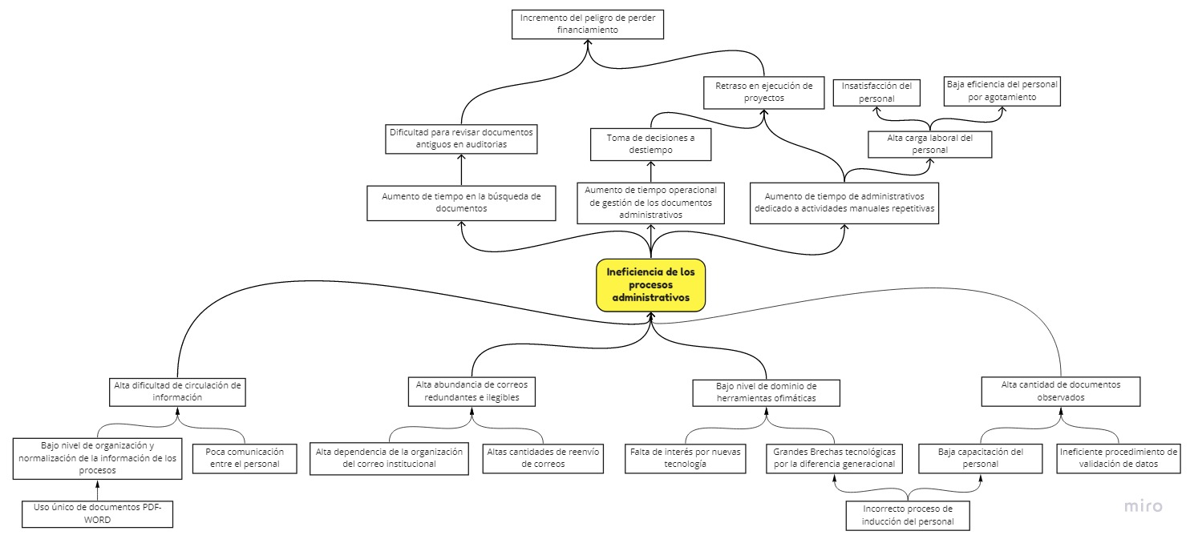
PROBLEMA: Descripción

Slide 4
PROBLEMA: Formulación
¿De qué manera incide la implementación de un Sistema web de gestión documentaria en los procesos administrativos del Centro Ecuménico de Promoción y Acción Social Norte?
El presente trabajo de investigación tiene como enunciado del problema lo siguiente:

Slide 5
OBJETIVOS E HIPÓTESIS
Objetivo general
Objetivos específicos
Incrementar el nivel de satisfacción de los usuarios
Incrementar la eficiencia de los procesos administrativos en Centro Ecuménico de Promoción y Acción Social Norte.
Reducir el tiempo operacional de generación de los documentos administrativos
Hipótesis
La implementación de un Sistema web de gestión documentaria incrementa la eficiencia de los procesos administrativos del Centro Ecuménico de Promoción y Acción Social Norte.
Reducir el tiempo en la búsqueda de documentos
Variables
Dependiente: Procesos administrativos
Independiente: Sistema web de gestión documentaria

Slide 6
MARCO TEÓRICO: Variables
Sistema web de gestión documentaria
Sistema ligado a los procesos del negocio y gestión documentaria
Sistema web basado en Incidencias
Procesos administrativos
Correcta asignación, planificación, dirección y control de recursos

Slide 7
MARCO TEÓRICO: Términos técnicos
Modelo vista controlador
Laravel
Patrón de arquitectura de software, el cual se conforma por 3 componentes, dividiendo la funcionalidad especifica que cada uno de ellos.
POO
Fue desarrollado utilizando PHP y JavaScript. Con el herramientas como Blade y Eloquent.
Modelo de programación orientada a objetos, que expresa un programa como un conjunto de objetos que interaccionan entre sí

Slide 8
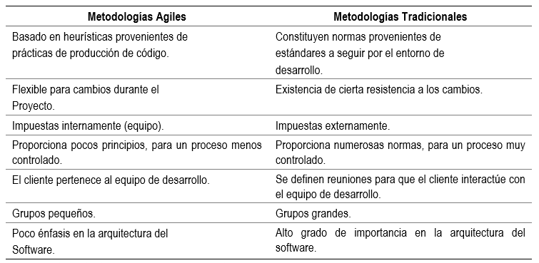
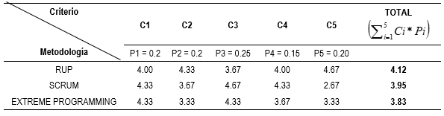
MARCO TEÓRICO: Metodología

Slide 9
ANTECEDENTES
Investigación 1
Revista: “Revista Cubana de Información en Ciencias de la Salud”
Investigación 2
Revista: “Ingeniería Investiga”
Título: “Optimización del proceso de gestión documentaria con un sistema web basado en el Framework EXT JS, para el Gobierno Regional de Tacna, 2017”
Autores: Mamani, Jhony ; Mamani, Joel ; Lanchipa, Enrique
Título: “Gestión documental, de información, del conocimiento e inteligencia organizacional: particularidades y convergencia para la toma de decisiones estratégicas”
Autores: Rodríguez, Yunier; Castellanos, Antonieta; Ramírez, Zaylí
La gestión documental provee, un control sobre los documentos necesarios para registrar e identificar los procesos del negocio, las transacciones y la toma de decisiones.
La implementación de un sistema web dirigido a la gestión documentaria podría incidir positivamente en los tiempos y costos referentes al sector administrativo

Slide 10
MÉTODO
Tipo de investigación
Aplicada y Explicativa
Nivel de investigación
Analítico, Prospectiva y Transversal
Diseño de investigación
Cuasi-experimental: Pre-Test y Post-Test
Técnicas e instrumentos
Técnicas: Medición de tiempo y encuesta
Instrumentos: Cronómetro y ficha de encuesta

Slide 11
MÉTODO
Indicadores
I1: Se determinó que se generan 90 documentos administrativos “Reposición de gastos”
I2: Se determinó que se hacen 120 búsquedas del documento administrativo “Reposición de gastos”.
Muestra
I1: N = 90 → 74 reportes de gestión de ventas
I3: Se determinó que 62 personas que usaran el sistema
I2: N = 120 → 92 registros de ventas
I3: N = 62 personas
I1: Tiempo operacional de generación del documento administrativo “Reposición de gastos”
I2: Tiempo de búsqueda de documento “Reposición de gastos”
I3: Nivel de satisfacción de los usuarios
Población

Slide 12
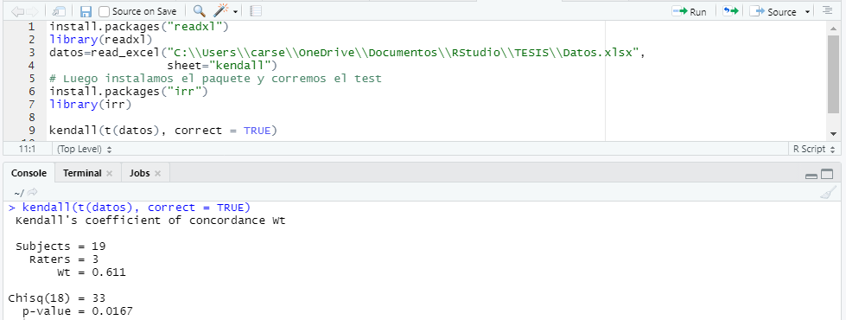
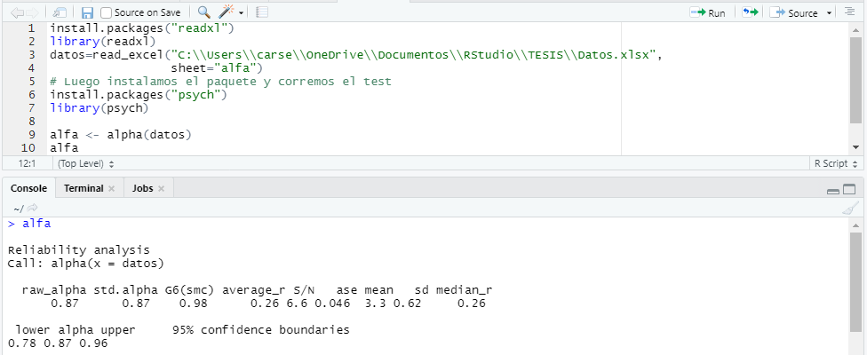
MÉTODO: Validación del instrumento
La validación de la encuesta fue determinar con el uso de la técnica del juicio de expertos. Obteniendo un resultado de 0.016 para Coeficiente de Kendall
Finalmente, para validar la confiabilidad interna de los datos que fueron obtenidos de la encuesta se evaluó utilizando la técnica de Alfa de Cronbach (α), realizando una prueba piloto a 15 trabajadores con características similares a las que se les aplicó la encuesta.

Slide 13
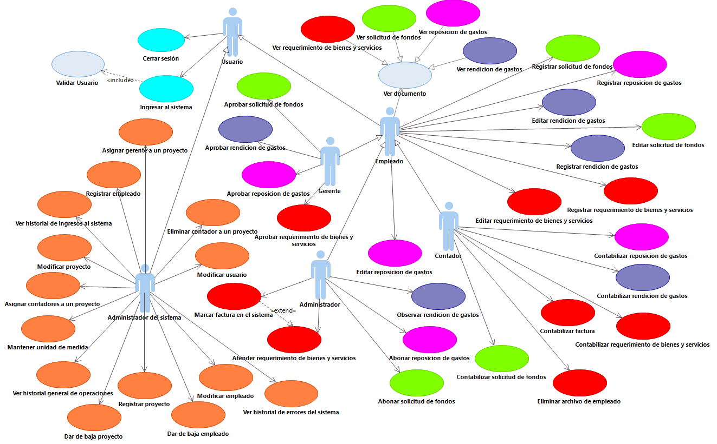
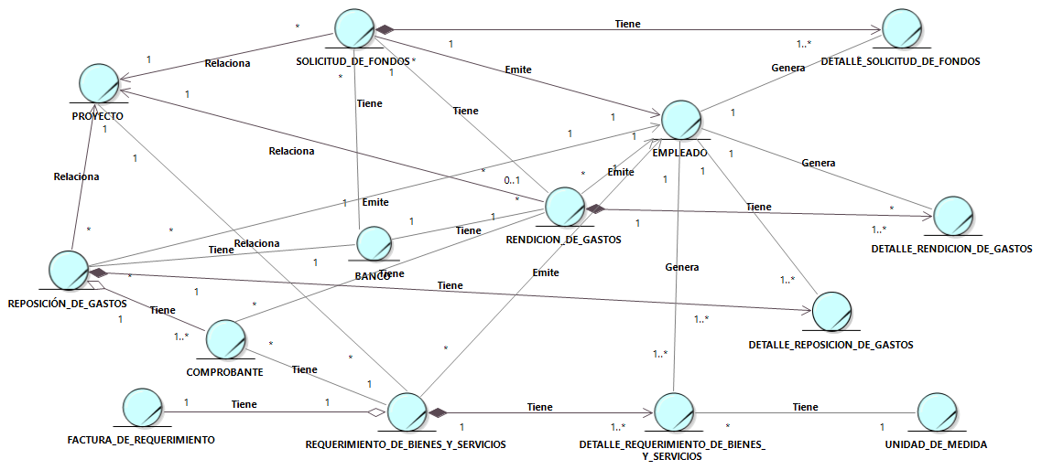
RESULTADOS Y ANÁLISIS
Reglas del negocio
Generalidades del negocio
RN01: A cada proyecto se le asigna un gerente o director
RN02: A cada proyecto se le asigna mínimamente a un contador
RN03: Cada empleado puede desempeñar más de 1 un rol al mismo tiempo
RN04: El código del proyecto es un valor numérico de 3 cifras
Procesos administrativos
Solicitud de fondos
Rendición de gastos
Reposición de gastos
Requerimiento de bienes y servicios
Casos de uso del sistema
Modelo de dominio

Slide 14
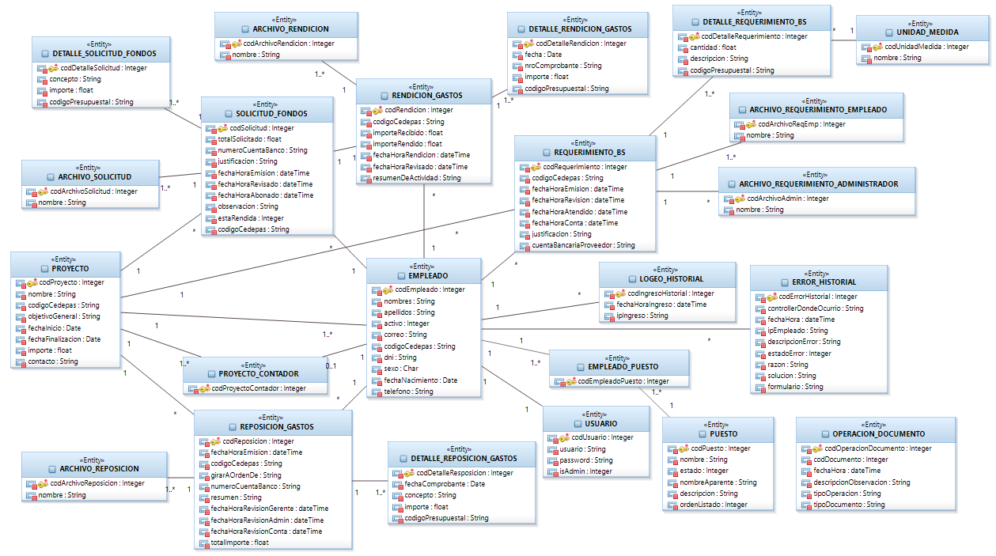
RESULTADOS Y ANÁLISIS
Diagrama de clases

Slide 15
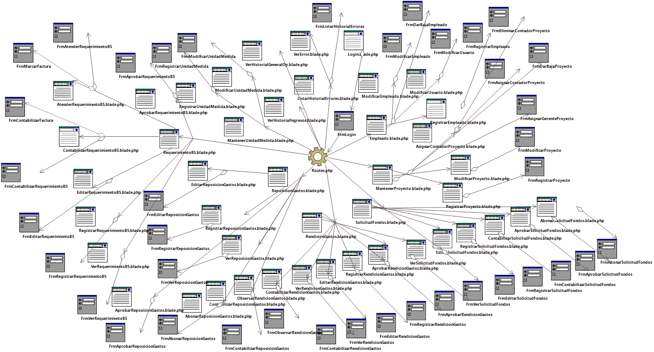
RESULTADOS Y ANÁLISIS
Diagrama de navegabilidad

Slide 16
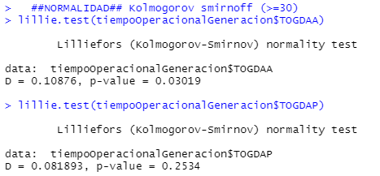
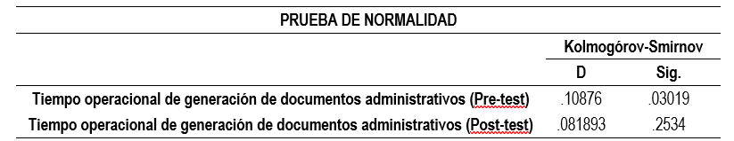
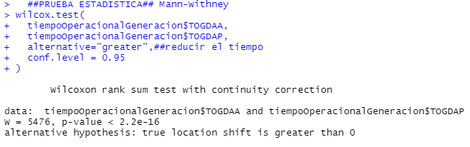
RESULTADOS Y ANÁLISIS: Indicador 1
Tiempo operacional de generación del documentos administrativos
(TOGDA)
Calculo de la normalidad de datos con el test de Kolmogórov-Smirnov
Prueba de Mann-Withney

Slide 17
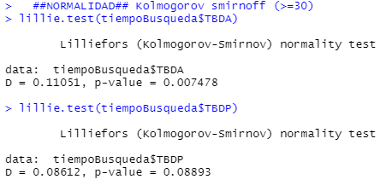
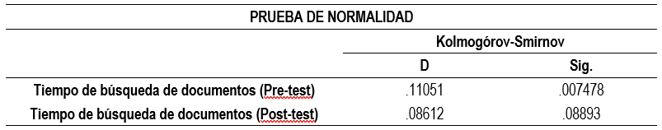
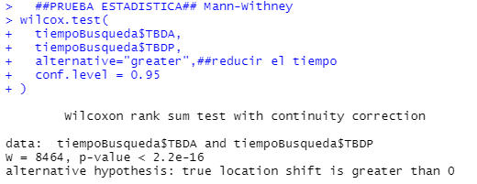
RESULTADOS Y ANÁLISIS: Indicador 2
Tiempo de búsqueda de documentos
(TBD)
Calculo de la normalidad de datos con el test de Kolmogórov-Smirnov
Prueba de Mann-Withney

Slide 18
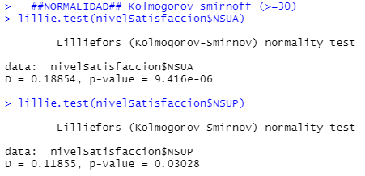

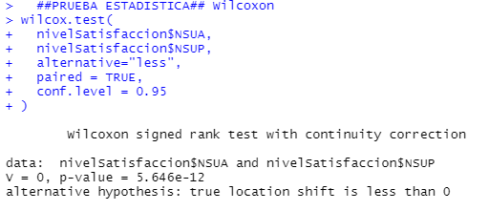
RESULTADOS Y ANÁLISIS: Indicador 3
Nivel de satisfacción de los usuarios
(NSU)
Calculo de la normalidad de datos con el test de Kolmogórov-Smirnov
Prueba de Wilcoxon

Slide 19
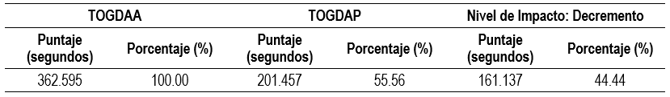
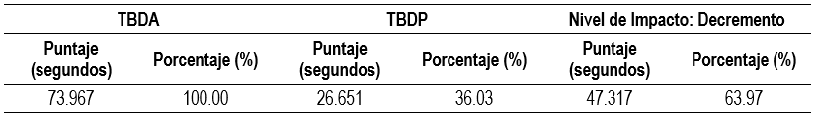
DISCUSIÓN DE RESULTADOS
Tiempo operacional de generación del documentos administrativos
Tiempo en la búsqueda de documentos

Slide 20

DISCUSIÓN DE RESULTADOS
Nivel de satisfacción de los usuarios

Slide 21
CONCLUSIONES
Objetivo específico 1
Objetivo específico 2
El tiempo operacional de generación de los documentos administrativos era de 362.595 segundos (100 %) y con la implementación del sistema web de gestión documentaria es de 201.457 segundos (55.56 %) la que representa un decremento significativo de 161.137 segundos (44.44%), logrando reducir los tiempos operacionales de generación de los documentos administrativos.
El tiempo en la búsqueda de documentos era de 73.967 segundos (100 %) y con la implementación del sistema web de gestión documentaria es de 26.651 segundos (36.03 %) la que representa un decremento significativo de 47.317 segundos (63.97%), logrando reducir los tiempos en la búsqueda de documentos.
Objetivo específico 3
El nivel de satisfacción del usuario era de 45.77 puntos (48.18% del puntaje máximo) y con la implementación del sistema web de gestión documentaria es de 73.79 puntos (77.67%) con un incremento significativo de 28.02 puntos (29.49%), logrando así cumplir con incrementar el nivel de satisfacción de los usuarios.

Slide 22
RECOMENDACIONES
Realizar constantemente copias de seguridad de la base de datos, para así mantener la información lo más segura y completa posible.
Hacer seguimiento y corrección constante de las fallas e incidentes que ocurren en el sistema, integrando el sistema de errores a los módulos que se desarrollarán a futuro.
Realizar encuestas periódicas a los usuarios para hacer un seguimiento del nivel de satisfacción con respecto al sistema web.
Los usuarios con acceso al sistema, tiene que recibir capacitaciones y la documentación respectiva (manuales) para su correcto uso.

Slide 23
UNIVERSIDAD NACIONAL DE TRUJILLO
ESCUELA DE INGENIERÍA DE SISTEMAS
Sistema web de gestión documentaria para incrementar la eficiencia de los procesos administrativos del Centro Ecuménico de Promoción y Acción Social Norte
Tesis
Autores:
Br. Gutierrez Uriol, Felix Joel
Br. Vigo Briones, Diego Ernesto
Asesor:
Ms. Torres Villanueva, Marcelino
TRUJILLO - PERÚ ｜ 2023

